Slide 1

Тема: Наследственная и ненаследственная изменчивость
Цель урока: изучение свойств изменчивости,
характерных для живых организмов.

Slide 2
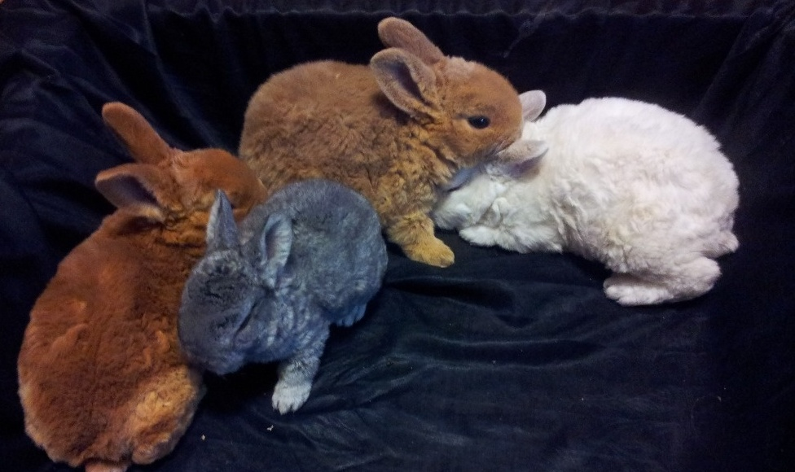
Все живые организмы обладают способностью к изменчивости - приобретению новых по сравнению с родителями признаков и изменению своих признаков в течение жизни.

Slide 3
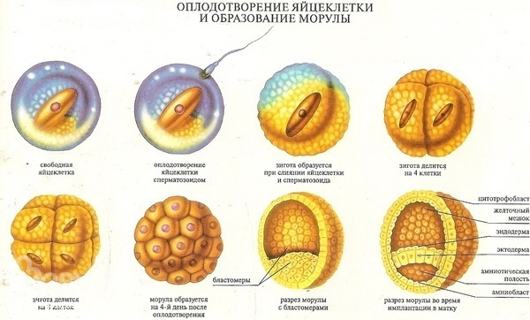
Наследственная изменчивость
Обязательным условием нормального индивидуального развития организма является сохранение в оплодотворенной яйцеклетке полного набора хромосом и их целостность. Однако генетический материал (гены и хромосомы) может изменяться. Такая изменчивость называется мутационной.

Slide 4
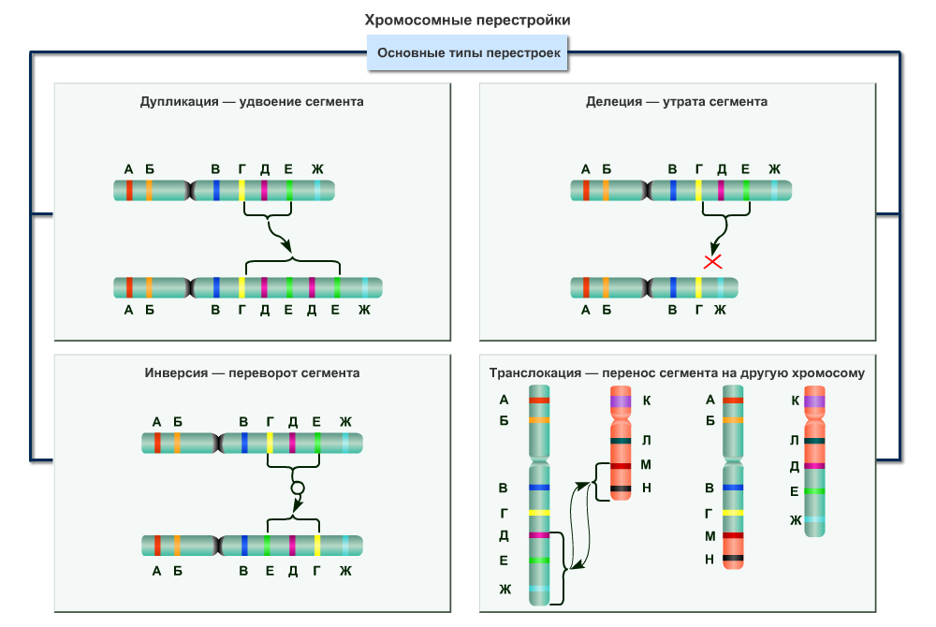
Мутации могут быть связаны с изменением числа хромосом, утратой или удвоением их участков, изменением строения фрагментов ДНК — генов.
Если мутации возникают в половых клетках, они передаются по наследству и могут вызывать изменения признаков будущего организма.
Мутации, происходящие в соматических клетках, по наследству не передаются и изменяют лишь отдельные признаки организма.

Slide 5
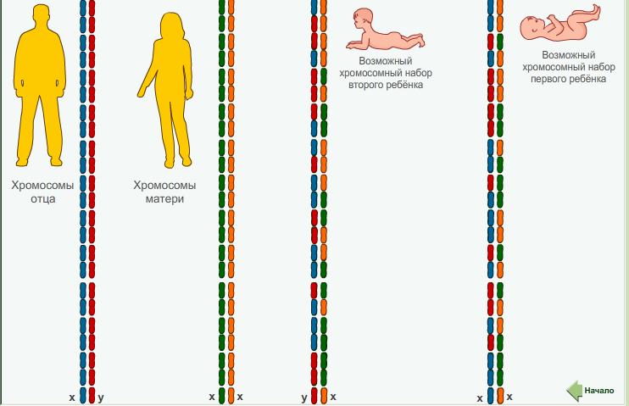
Наследственная изменчивость связана и с перекомбинацией хромосом и генов родителей. Такая наследственная изменчивость носит название комбинативной. При оплодотворении яйцеклетки сперматозоидом всегда возникает новая комбинация хромосом, отличная от отцовского и материнского организмов, которая и будет определять признаки ребенка.
При рождении еще одного ребенка, из-за случайного распределения хромосом в половых клетках родителей, он будет иметь свои индивидуальные отличия.

Slide 6
Аномалии с наследственной предрасположенностью
Аномалия | Частота на 1000 новорожденных | Мужчины/ Женщины
Синдром Дауна | 2 | 1/1
Расщелина губы, расщелина неба | 1 | 1,8/2
Сужение просвета привратника желудка | 3 | 5/1
Врожденный вывих бедра | 1 | 1/6
Косолапость и конская стопа | 3 | 1/6
Расщелина позвоночника | 2,5 | 1/1,25
Отсутствие больших полушарий мозга | 2 | 2/2,5
Врожденные пороки сердца | 3 | 1/1

Slide 7
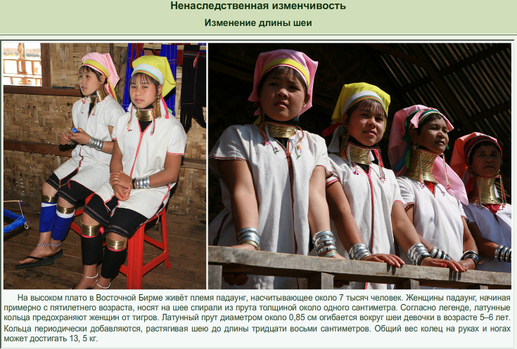
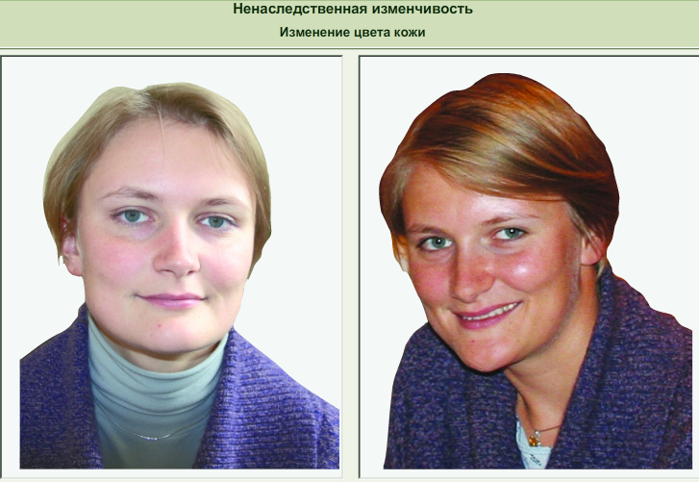
Ненаследственная изменчивость
Возникающую под влиянием факторов внешней среды изменчивость называют ненаследственной. Она проявляется сходным образом у большинства людей и является обратимой. Например, если люди со светлой кожей будут загорать, кожа станет темнее. Однако в течение осени и зимы летний загар жителей умеренных широт исчезает.

Slide 8
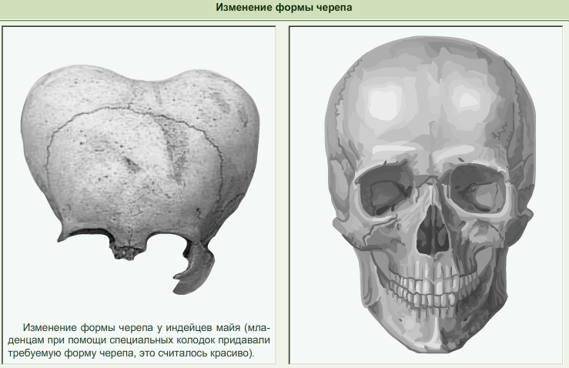
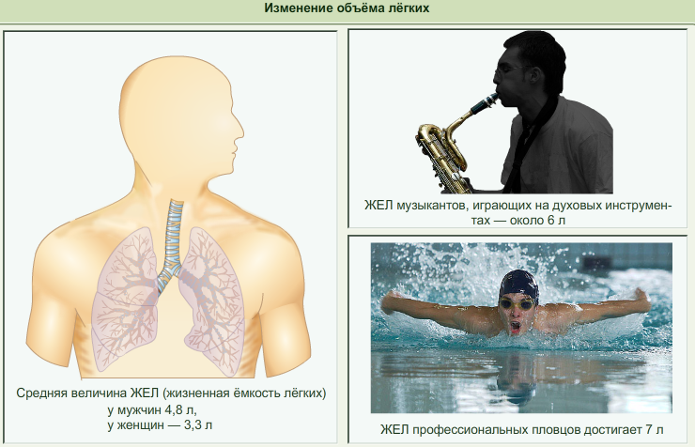

Slide 9
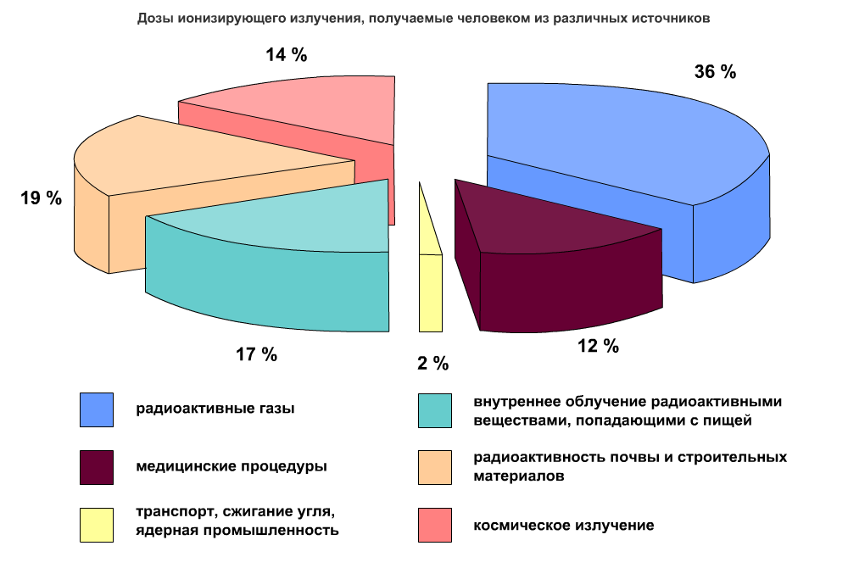

Slide 10
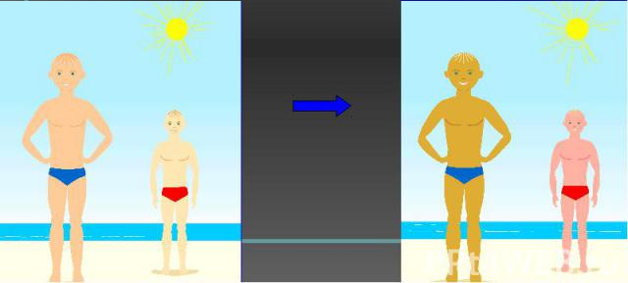
Факторы внешней среды могут оказывать влияние не на все признаки.
Например, группа крови не зависит от внешних воздействий. Те же признаки, на которые факторы среды оказывают влияние, изменяются в определенных пределах. Так, даже у сильно загорелого северянина кожа не будет такой темной, как у представителей негроидной расы.
Пределы изменчивости признака называются нормой реакции и зависят от генотипа. В результате взаимодействия генотипа и внешней среды формируется определенный фенотип.

Slide 11
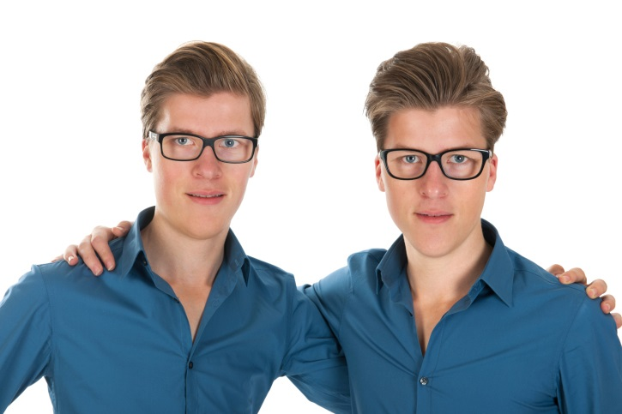
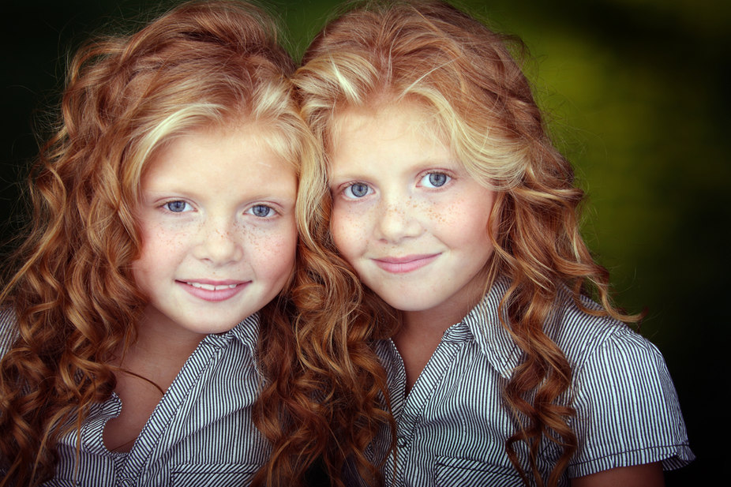
Закономерности влияния внешней среды на формирование фенотипа позволяет выяснить изучение однояйцевых близнецов. Они формируются из одной яйцеклетки и потому имеют одинаковый генотип. При поразительном внешнем сходстве близнецы, выросшие в разных условиях, часто приобретают некоторые различия. Наиболее изменчивы такие признаки, как масса тела, успешность обучения в школе, черты характера.

Slide 12
Тетрадь- тренажер
С.7 -№4
С.10-№5,6
С.11-№2
С.13-№4

Slide 13

Рефлексия
«5 ступенек роста»
5. Результат
Доволен Не доволен
4. Ступенька защиты
Сложно Легко
3. Ступенька трудностей
Сложно искать, оформлять Трудно сделать
Сложно
2. Ступенька настроения в конце работы
Отличное Хорошее Плохое
Ступенька настроения в начале работы
Отличное Хорошее Плохое

Slide 14
Домашнее задание:
П. 6 – учить, пересказывать

